Slide 1
আজকের ক্লাসে তোমাদের স্বাগত জানাই

Slide 2
শিক্ষক পরিচিতি
আজিবুর রহমান
সহকারি শিক্ষক
ফুড়ারপার সরকারি প্রাথমিক বিদ্যালয়
কোম্পানীগঞ্জ,সিলেট।

Slide 3
শ্রেণি- পঞ্চম,
বিষয়- প্রাথমিক বিজ্ঞান,
অধ্যায়- 3 (জীবনের জন্য পানি),
পাঠের শিরোনাম- পানি চক্র,
সময়ঃ ৪০ মিনিট।

Slide 4
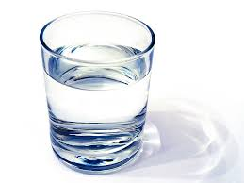
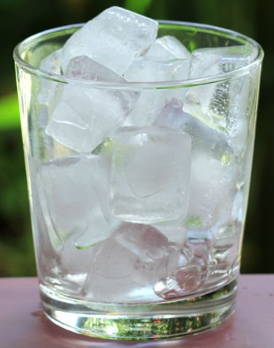
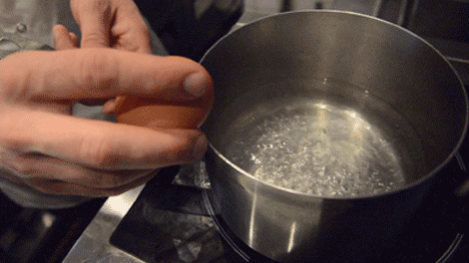
ছবিতে কী কী দেখা যাচ্ছে?
বরফ থেকে পানি আবার পানি থেকে বাষ্পে পরিণত হচ্ছে।
পানি
বরফ
বাষ্প

Slide 5
আজকের পাঠ
পানি চক্র

Slide 6
শিখনফল
৩.২.১- পানি চক্র ব্যাখ্যাসহ বর্ণনা করতে পারবে।
৩.২.২- গ্লাস বা বোতলে খুব ঠান্ডা পানি বা বরফ রাখলে এর বাইরের দিকে বিন্দু বিন্দু পানি জমে কেন তা ব্যাখ্যা করতে পারবে।

Slide 7
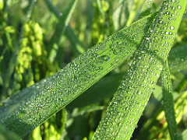
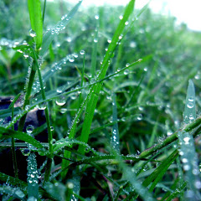
ছবিতে কী কী দেখা যাচ্ছে?
রাতে ঘাস, গাছপালা ইত্যাদির উপর যে বিন্দু বিন্দু পানি জমে তাকে শিশির বলে।

Slide 8
দলগত কাজ

Slide 9
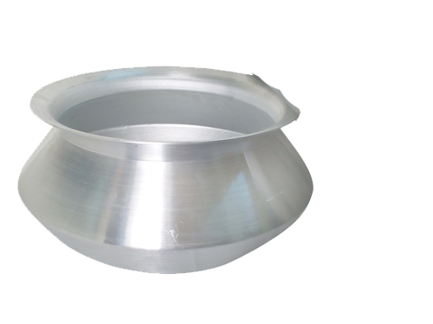
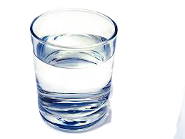
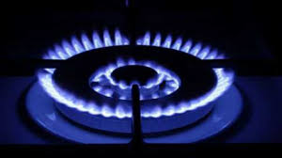
ছবিতে কী কী দেখা যাচ্ছে?
বাষ্প থেকে তরলে পরিণত হওয়াকে ঘনীভবন বলে।
জলীয় বাষ্প
পানি বা তরল

Slide 10
তরল থেকে বাষ্পে পরিণত হওয়াকে বাষ্পীভবন বলে।
ছবিতে কী কী দেখা যাচ্ছে?
জলীয় বাষ্প
পানি বা তরল

Slide 11
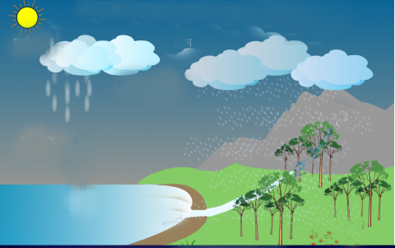
সূর্যের তাপে পানি জলীয় বাষ্পে পরিণত হয়, জলীয় বাষ্প শীতল হয়ে মেঘে পরিণত হয়,
এরপর বৃষ্টি হয়ে ভূপৃষ্ঠে ফিরে আসে। এই প্রক্রিয়াকে পানি চক্র বলে।
ছবিতে কী কী দেখা যাচ্ছে?
মেঘ
আলো
জলীয় বাষ্প
বৃষ্টি

Slide 12
একাকী কাজ

Slide 13
পাঠ্য বই সংযোগ
তোমার প্রাথমিক বিজ্ঞান বইয়ের ১৭ নং পৃষ্ঠা খুলে মনযোগ সহকারে পড়।

Slide 14
মূল্যায়ন
মৌখিক মূল্যায়ন
১।ঘনীভবন কাকে বলে ?
২। বাষ্পীভবন কাকে বলে ?
৩।পানি চক্র কাকে বলে ?
৪। বৃষ্টির পর মাটিতে পানি জমা হয় ।কছুক্ষণ পর সেই পানি অদৃশ্য হয়ে যায় ।ওই পানি কোথায় যায় ?

Slide 15
জীব বেঁচে থাকার জন্য পানি প্রয়োজন। এ সম্পর্কে ৫ টি বাক্য লিখ।

Slide 16
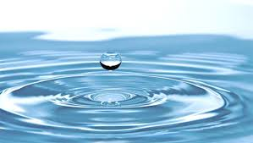
ধন্যবাদ

